Slide 1
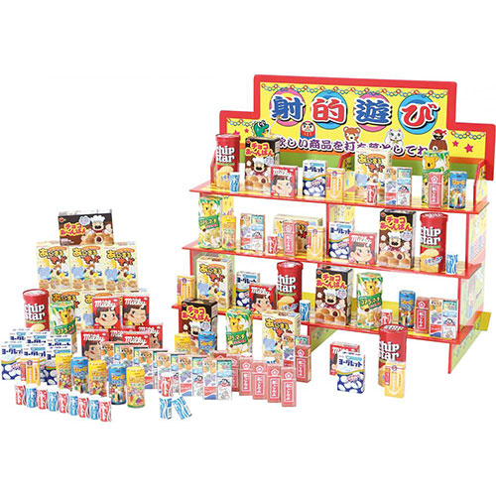
【提案書】
射的ゲームお菓子キット
特徴
販促イベントでもキャンペーンでも盛り上がること間違いなしな、お菓子の景品付き射的ゲームキットです。鉄砲の弾は安全な吸盤タイプで小さなお子様でも安心して遊べます。
商品写
納期
納期スペース
仕様
サイズ：ディスプレイ台/69.5×38×80cm 鉄砲/約65×4×7cm
注意事項：賞味期間：180日(残日数60日以上)
備考：<キット内容> ディスプレイ台×1・鉄砲×2・吸盤弾×20・お菓子取混×100 ※景品内容は画像と異なる場合があります。
お見積
お見積りスペース

